Slide 1
Фреймворк Aiogram-dialog. Высокоуровневый интерфейс телеграм-бота.
Сделал: Рощин Никита, ИВТ-201

Slide 2
Немного про фреймворк
Aiogram-Dialog — это мощный фреймворк, предназначенный для создания сложных и интерактивных интерфейсов в телеграм-ботах, что делает их похожими на приложения с графическим интерфейсом.

Slide 3
Немного про модули в фреймворке
Window — это логический блок, который отвечает за отображение пользователю конкретного сообщения или набора элементов интерфейса, таких как текст, кнопки или формы для ввода данных.
Dialog — это набор окон, объединённых логически в единую структуру.
Используется для управления последовательностью окон и шагов взаимодействия с пользователем.
Позволяет переходить между окнами в зависимости от действий пользователя.
В диалоге могут быть несколько окон, и с его помощью можно управлять переходами между ними, создавая последовательные шаги для бота (например, опрос, анкетирование и т.д.).

Slide 4
Установка библиотеки и импорт необходимых модулей
Прописываем в терминале:
pip install aiogram_dialog
Для создания окна(Window) и диалога(Dialog) нужно из этой библиотеки импортировать Window и Dialog:
from aiogram_dialog import Window, Dialog
Для именования переменных принято использовать слова из маленьких букв с подчеркиваниями. Нельзя использовать в качестве имени переменной ключевые слова.

Slide 5
Хранилище состояния диалога
Aiogram_dialog использует внутреннее хранилище для хранения своего состояния: MemoryStorage
from aiogram import Bot, Dispatcher
from aiogram.fsm.storage.memory import MemoryStorage
storage = MemoryStorage()
bot = Bot(token='Ваш токен')
dp = Dispatcher(storage=storage)
MemoryStorage — это класс, который реализует хранилище состояний в оперативной памяти. Он сохраняет данные в памяти вашего приложения во время его работы, чтобы постоянно не обращаться к БД.

Slide 6
Давайте создим группу состояний для диалога:
from aiogram.fsn.state import StatesGroup, State
class MyDialog(StatesGroup):
start = State()
choose_option = State()
State - это механизм для отслеживания текущего этапа взаимодействия пользователя с ботом.
Оно помогает боту «понимать», на каком шаге диалога или процесса находится пользователь и какие действия нужно выполнить в зависимости от этого.

Slide 7
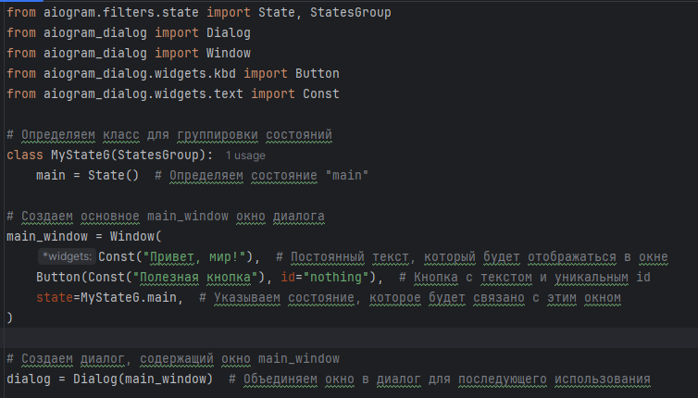
Создание Window с текстом и кнопкой
Пояснение:
Создается объект , который объединяет все окна (в данном случае только одно main_window) для управления последовательностью взаимодействия с пользователем
dialog = Dialog(main_window)

Slide 8
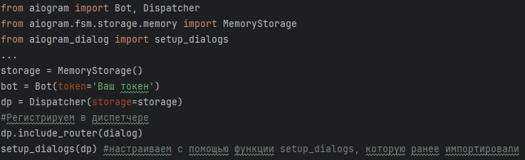
Регистрация dialog в диспетчере
После создания диалога необходимо зарегистрировать его в диспетчере и настроить с помощью функции setup_dialogs

Slide 9
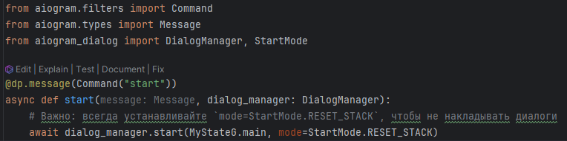
Создаём обработчик
Для запуска диалога нам нужен DialogManager, который автоматически внедряется библиотекой.
Библиотека может запускать несколько диалогов, накладывая их один на другой. Но мы пока не хотим этого, поэтому давайте сбрасывать стек параметром .
mode=StartMode.RESET_STACK

Slide 10
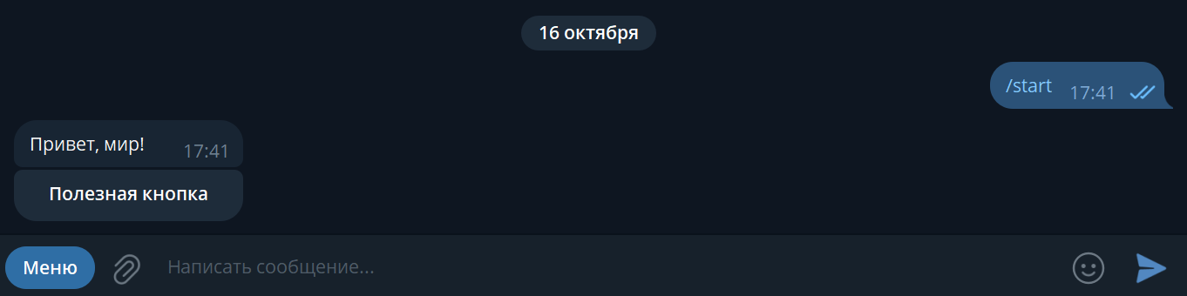
Итоговый код
Скопируйте с github код и протестируйте его.
Результат должен быть вот таким:

Slide 11
Задание
Разработать телеграм-бота, который будет использовать библиотеку aiogram-dialog для реализации диалогового интерфейса с двумя окнами.
Скопируйте второй код с github

Slide 12
Задание
Что нового мы использовали?
1) Добавили в диалог второе окно 2) Функции получения данных (window1_get_data, window2_get_data, dialog_get_data) позволяют динамически получать и отображать информацию в окнах на основе текущего состояния (геттеры)
3) Использовали форматирование для текста (Format) – он позволяет динамически подставлять значения в текстовые сообщения, делая их более персонализированными

Slide 13
Итог
aiogram_dialog — это мощный инструмент для создания интерактивных интерфейсов в Telegram-ботах, позволяющий организовывать диалоги и взаимодействия с пользователями аналогично графическим приложениям

